Slide 1
اهلا سهلا=সু-স্বাগতম

Slide 2
تعريف المدرس শিক্ষক পরিচিতি
تعريف الدرس পাঠ পরিচিতি
محمد انوار الاسلام মোঃ আনারুল ইসলাম সহকারী শিক্ষক(মৌলভী ) বায়সা চাঁদপুর দাখিল মাদ্রাসা ঝিকরগাছা, যশোর।
anarulislambc75@gmail.com
Mobile : 01719-914916
الصف السادس 6ষ্ঠ শ্রেণি
বিষয়: আরবি সাহিত্য
১ম অধ্যায়: خلق السموات والارض
পাঠ-৭:
তারিখঃ ০1/০2/2020 ইং
সময়: ৫০ মিনিট

Slide 3
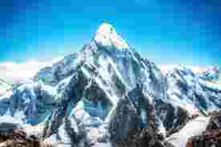
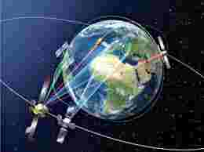
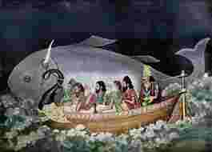
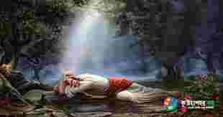
ছবিগুলো লক্ষ কর
পাহাড় = جبل
الارض = পৃথিবী
নুহের নৌকা
السفينة النوح
ادم = আদম
الاسماء = আসমান
الماء = পানি
ফেরেস্তা = الملاءكة

Slide 4
আজকের পাঠ =الدرس اليوم
خلق السموات والارض
আসমান জমিন সৃস্টি ।

Slide 5
=الاستفاده تعلمات শিখনফল
এ পাঠ শেষে শিক্ষার্থীরা…
আসমান ও জমিন কত দিনে সৃষ্টি হয়েছে তা বলতে পারবে।
নতুন নতুন আরবি শব্দ বলতে পারবে।
কোন সৃষ্টি কোন উপকার করে তার ব্যাখ্যা করতে পারবে।
আল্লাহর সৃষ্টির ১০টি নাম বর্ণনা করতে পারবে।
আরবিতে বচন ও বাক্য লিখতে পারবে।

Slide 6
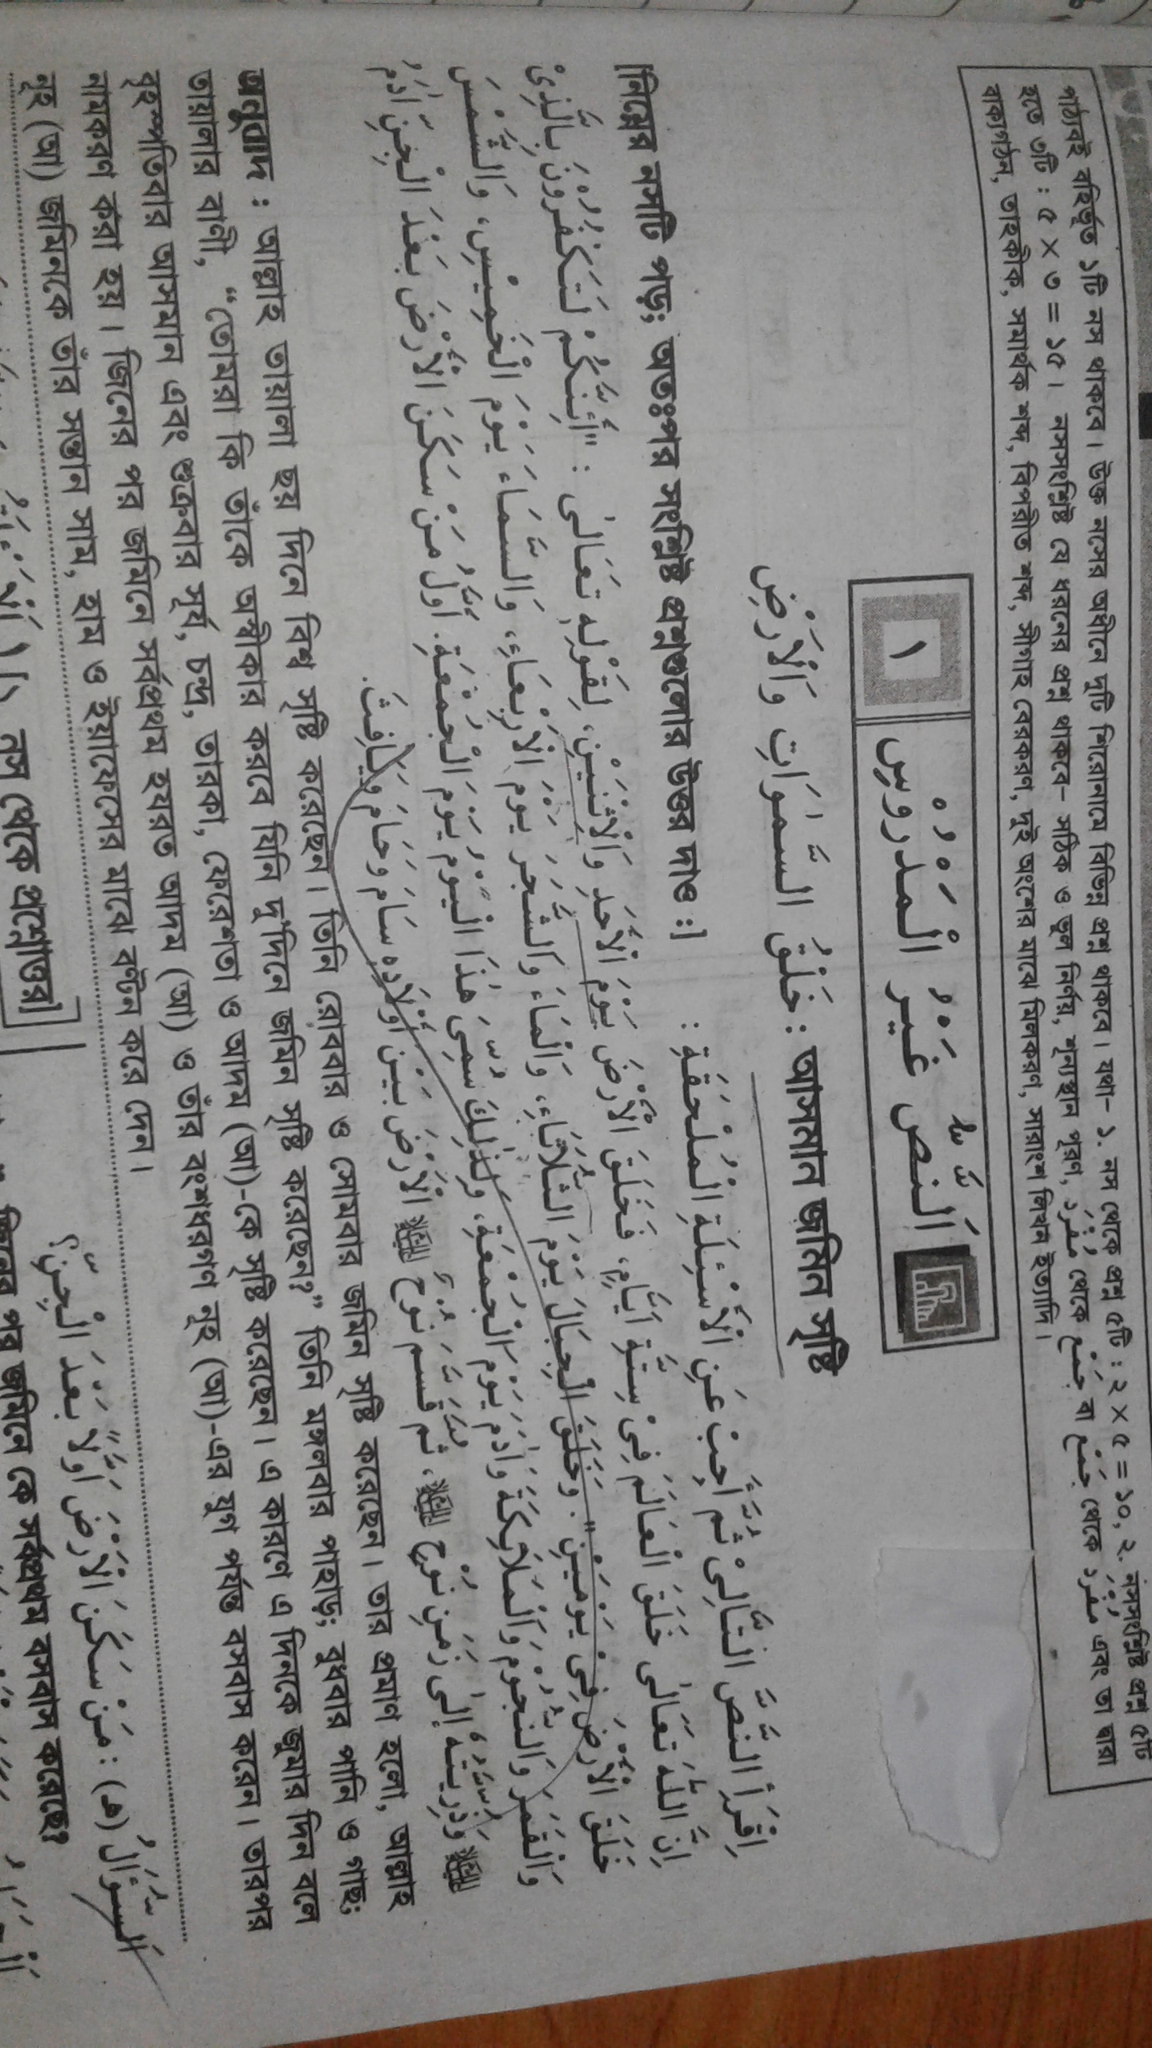
গায়রে নছের অনুবাদ
ترجمة اصل النص
আরবি শব্দার্থ
معاني | الكلمه
সে সৃষ্টি করল। | خلق
তোমরা অস্বীকার কর | تكفرون
পাহাড় | الجبال
সে বসবাস করল | سكن
সে বন্টন করল | قسم

Slide 7
اجب عن الاسءلة التاية
-1-في كم يوما خلق الله العالم ؟
2-متي خلق الله الارض؟
3- في اي يوم خلق الله الجبال ؟

Slide 8
المفرد = الجمع= الجملة
একবচন= বহুবচন = বাক্য
الجملة | الجمع | الكلمة
اراضي بنغلاديش خصبة | الاراضي | الارض
في الاسبوع سبعة ايام | ايام | يوم
تعد السنة الهجرية بالاقمار | المياه | الماء
تعد السنة الهجرة بالاقمار | الاقمار | القمر
الله خالق العالمين - | العالمون | العالم

Slide 9
=هات مرادف الكلمة الاتية সমার্থক শব্দ লিখ।
مرادفها | الكلمة
عاس | سكن
نهار | يوم
حديث | قول
نسل | ذرية
فطر | خلق

Slide 10
= عمل الحزب জোড়ায় কাজ
1= الطالب: اكتب خلق الله نعما خمسا-
2-الطالبة: مرادفة خمسا: سكن- يوم- قول- نسل-خلق

Slide 11
মূল্যায়ন
-1-في كم يوما خلق الله العالم ؟
2-متي خلق الله الارض؟
3- في اي يوم خلق الله الجبال ؟

Slide 12
منزل البيت
كم نعمة من الله –

Slide 13
شكرا لكم=ধন্যবাদ

